Slide 1

RUKİYE NUR KIVRAK
ANKARA ÜNİVERSİTESİ VETERİNERLİK FAKÜLTESİ

Slide 2
HAYVANLARDA DAVRANIŞ VE BEDEN DİLİ

Slide 3
Davranış bireyin kendi doğasından gelen (iç güdü) veya dışarıdan aldığı etkiye karşı gösterdiği tepkidir. Davranış çok geniş kapsamlı bir konudur. Bir hayvanın davranış şekli, o hayvanın çevresindeki değişimlere uyum göstermesini sağlayan araçlardan biridir. Hayvanın başarısı ve yaşamını sürdürmesi kısmen de olsa sahip bulunduğu davranış mekanizmasının niteliğine bağlıdır. Davranış tipi; organizmanın sahip olduğu reseptör, efektör ve sinir sistemlerinin yetenekleriyle sınırlandırılmıştır. Çevredeki koşulda oluşan bir değişikliğe ne şekilde bir tepkinin oluşacağı bu mekanizmalar arasındaki bağlantı ile sağlanır. Örneğin gece kelebekleri (güveler) kendilerini avlayan yarasaların ultrasonik seslerinden korunmak için ya akinaz (kaskatı olma) haline geçer ya da bu dalgaların niteliğini bozan tepkimeler gösterir.

Slide 4
KÖPEKLER
Köpekler grup içinde yaşayan sosyal hayvanlar oldukları için herhangi bir tehlike durumunu saklamaya değil göstermeye meyillidirler. Bu nedenle, köpeklerde akut strese dair belirtiler kolaylıkla fark edilebilir. Diğer hayvanlarda olduğu gibi köpekler de genel olarak akut stres durumunda dört davranış stratejisinden birini seçerler.
Bu davranış stratejileri:
Savaşma
Kaçma
Donup kalma
Şekil değiştirmiş davranışlar sergileme (yeri koklamak, oyun çömelmesi yapmak vb)

Slide 5
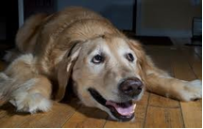
Akut Stres Durumunda Sergilenen
Davranışlar-1
Kamburlaştırılmış sırt ve bükük bacak eklemleri ile vücut postürünü küçültme, oturma veya yere yatma
Devamlı salya çıkarma
Vücuttaki küçük kas gruplarının titremesi
Vücudun tamamında titreme
Kesik kesik havlama veya ağlama
Burun ucunu (mermeyi) yalama
Ön patilerden birini kaldırma
Silkinme
Esneme
Huzursuzluk, devamlı aktivitede bulunma ve ses çıkarma
İşeme ve/veya dışkılama

Slide 6
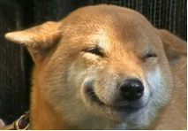
Akut stres durumunda sergilenen davranışlar-2
Kuyruğu alçak pozisyonda hatta bacak arasında tutma
Piloereksiyon
Sahibine veya bir nesneye yaklaşma
Sahibinin arkasına veya mobilyaların altına saklanma
Göz temasından kaçınma
Göz beyazının görülmesi
Gergin yüz ifadesi (dudak ve yüz kaslarının tamamı geriye çekilmiş-gülme ifadesi) ve başın üzerine yatırılmış kulaklar
Yere doğru veya döndürerek kuyruk sallama

Slide 7
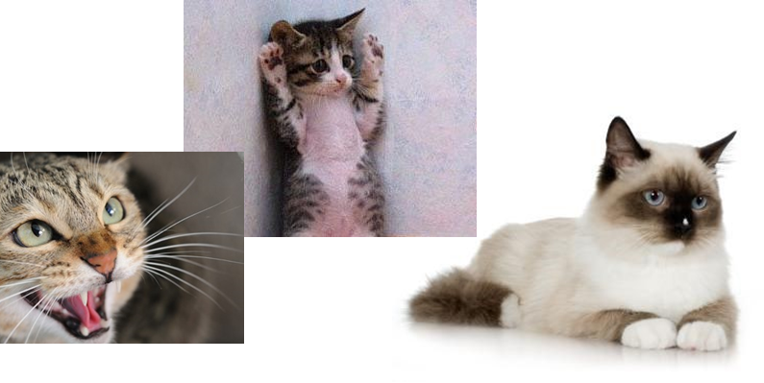
KEDİLER
Korku, algılanan tehlikeden sakınmayı sağlayan bir cevaptır. Anksiyete ise daha önceki olumsuz, korku veya acı dolu deneyimlere dayanarak kötü bir olayın gerçekleşeceği kaygısıdır. Kedilerde korku ve anksiyete, korku agresyonu ile sonuçlanabileceğinden erken dönemde fark edilmesi önemlidir.

Slide 8
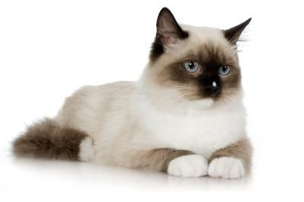
Kedilerde korku agresyonunun erken dönem belirtileri (1)
Kedilerde korku ve anksiyete, başlangıçta kendini başın üzerine lateral olarak hafifçe yatırılmış kulaklar ve kamburlaştırılmaya başlanan sırt bölgesi ile belli etmektedir. Bu dönemde, kedinin yüzünde orta derecede bir gerginlik gözlemlenebilir ve göz bebekleri büyümeye başlamıştır.
Artan korku ile birlikte kedi, ayaklarını vücuduna yaklaştırıp başını eğerek kendisini mümkün olduğunca küçültmeye çalışır. Göz bebekleri hafifçe daralır ve yumurta şeklini alır. Yüzdeki gerginlik artar.

Slide 9
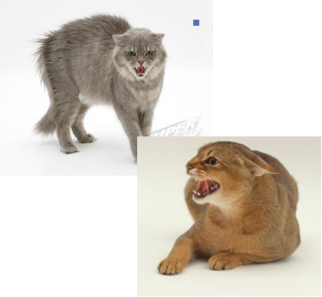
Kedilerde korku agresyonunun erken dönem belirtileri (2)
Algılanan tehditin devam etmesi üzerine, kedi bu kez savaş pozisyonu için kendini hazırlar. Bu amaçla, sırt bölgesi daha da kamburlaştırılır, kulakların yatıklığı arttırılır. Bu vücut pozisyonunu, bir kaç saniye sonrasında gelen tıslama sesi takip edebilir. Kedilerde artan anksiyete, vokalizasyonda da değişikliklere yol açmaktadır. Stresle birlikte giderek yükselen miyavlama sesi, homurdanma, tıslama ve tükürmeye dönüşebilmektedir.

Slide 10
KÖPEK VE KEDİLERE YAKLAŞIM
Hiç bir zaman köpek veya kedilerle yüz yüze olacak şekilde direkt bir temas kurulmamalıdır. Özellikle köpeklere arkadan yaklaşılmamalı veya çevresinden dolanılmamalıdır. Köpeklere yaklaşılırken ve müdahale edilirken kesinlikle yere oturmamalıdır. Yere oturma, köpeğin sinirlenmesi veya saldırı durumunda hareket etmeyi ve kendini korumayı engelleyecektir. Köpekleri okşarken el ön taraftan koklamasına izin verilecek şekilde uzatılmalı yukarıdan direkt başa temas şeklinde olmamalıdır.
Kediler ise fiziksel temas için çoğunlukla baş ve boyun bölgesini kullanmakta ve bu sayede grup içindeki kokularını himaye etmektedir. Bu nedenle, kedilerde temas açısından en uygun bölgeler, baş ve boyun bölgeleridir. Sırt bölgesinin okşanması fazla uyarılmaya sebep olabilirken karın bölgesi genellikle saldırganlığı tetiklemektedir.

Slide 11
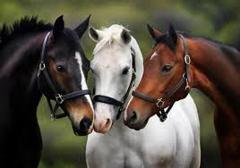
ATLAR
Atlar büyük ve reaktif atletlerdir. Algıladıkları bir tehdit durumundan kaçmak için insanları ciddi bir şekilde yaralayabilirler. Bu nedenle, atlara yaklaşırken vücut dillerinin iyi gözlemlenmesi büyük önem taşımaktadır.

Slide 12
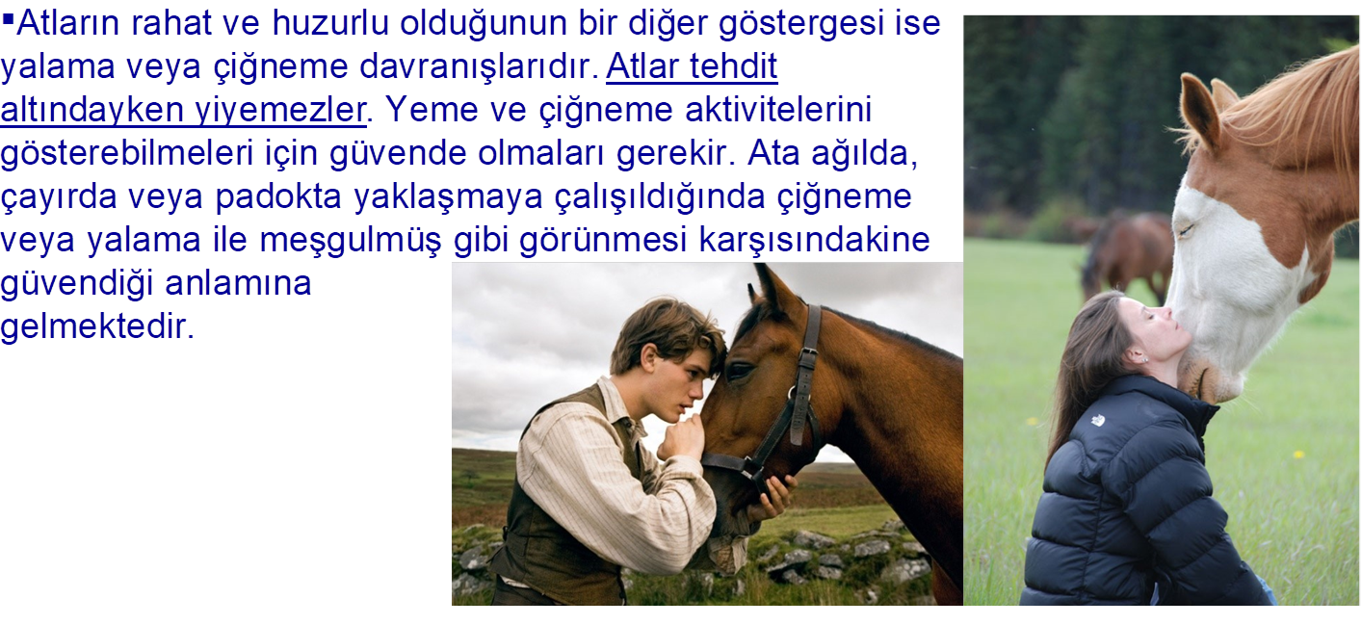
Atlara yaklaşımda vücut dilleri açısından dikkat edilmesi gereken ilk nokta atın başını tutuş şeklidir.
Başını öne eğmiş bir at, karşısındakine güvenmiş, rahatlamış ve durumu kabullenmiştir. Başın öne eğilişi, aynı zamanda atın karşındakini lider olarak kabul ettiğinin bir göstergesidir.

Slide 13
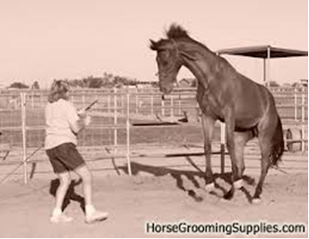
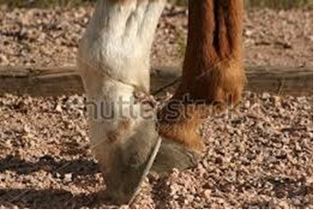
Öne doğru bükülmüş ve hafifçe kaldırılmış ön bacak, atlarda rahatlığın diğer bir ifadesidir. Atların arka tarafı itici kuvvetin geldiği yerdir. Ağırlığın sadece bir bacağa verilmesi, atın öne doğru hareket edememesi anlamına gelmektedir. Dolayısı ile atın ön ayağını bu şekilde kaldırması, atın rahat ve güvende hissettiğinin bir göstergesidir.
Korkak veya gergin bir atı, vücut diline bakarak anlamamızı sağlayan birçok ipucu mevcuttur. Daha önce belirtilmiş olduğu gibi, öne doğru eğilmiş baş atlarda rahatlığın ifadesi iken, yukarıya doğru kaldırılmış baş bunun tam tersinin yani atın gergin olduğunun bir belirtisidir. Başını yukarı kaldırmış, kulaklarını sert bir şekilde öne doğru eğmiş ve boynunu gerginleştirmiş bir at, çevresinde tehlike sezmiş demektir. Bu durumda kuyruk aşağıda ve vücuda yaslanmış şekilde tutulmaktadır.

Slide 14
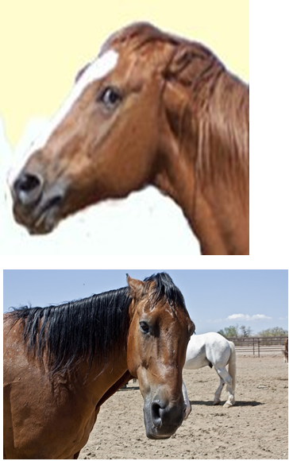
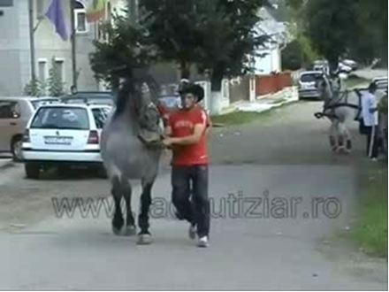
Atlarda kulakların hareket ve pozisyonu, atın ruh hali hakkında önemli bilgiler verilmektedir. Örneğin geriye doğru sert bir biçimde yatırılmış hatta başın üzerine yapıştırılmış kulaklar, atın sinirlendiğinin bir işaretidir. Böyle bir at, atakta bulunarak ısırabilir veya tekme atabilir. Atın sırtını dönmesi yine tekmeleyeceğinin bir işareti olabilmekle birlikte genel olarak karşı tarafa saygı

Slide 15
Atlara Yaklaşımda Doğru Vücut Dilini Kullanma
Atlar ve insanlar dünyayı aynı şekilde algılamazlar. Dolayısı ile insanların tehlike olarak algılamadıkları durumlar atlar için çok ürkütücü olabilir. Atlar, doğaları gereği klastrofobiktirler, yani dar alanlardan korkarlar. Görme yetenekleri hareket veya potansiyel bir tehlikeyi tespit etmek üzere gelişmiştir ve ani hareketlerden ürkerler. Atlar aynı zamanda neofobiktirler. Diğer bir deyişle yeni durum ve olaylardan korkarlar. Atların bu fobilerinden dolayı, atlarla bir aradayken dikkatli olunması gerekmektedir.
Atlara yaklaşım adımları:
1. Ata yaklaşan kişi güvenli ve rahat bir vücut diline sahip olmalıdır. Ata her zaman önden, sakin ve yavaş bir şekilde yaklaşılmalı, atla direkt göz teması kurmamakla birlikte bakışlar yerde değil atın üzerinde tercihen dizlerinde olmalıdır. Ata ona karşı bir tehdit oluşturulmadığının açıkça belli edilmesi çok önemlidir.

Slide 16
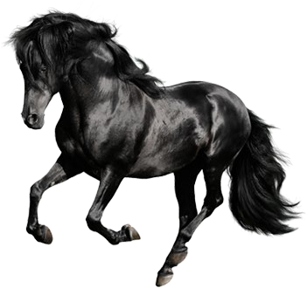
2. Ata yavaş bir şekilde yaklaşılırken atın vücut dili dikkatli bir şekilde gözlemlenmeli ve at tarafından davet edilene kadar beklenmelidir. Atın yaklaşan kişiye doğru başını çevirmesi, ona doğru yönelmesi, dudaklarını yalaması ve yumuşak gözlerle bakması davet anlamına gelmektedir.
3. Atın korku ve agresyona dair yukarıda belirtilen işaretlerden bir veya bir kaçını göstermesi, başını çevirmesi, yaklaşan kişiden uzaklaşması veya tamamen kişiyi görmezden gelmesi halinde hemen geri çekilerek at rahatlatılmalıdır. Atın strese dair işaretlerinin gözlemlenerek anında geri çekilmesi atın üzerindeki baskıyı azaltacak, atın durmasına, sakinleşmesine ve karşı tarafı davet etmesine yardımcı olacaktır.
4. Atın karşı tarafı davet pozisyonu alması durumunda avuç içi ata doğru uzatılarak koklamasına izin verilmeli, bakışları yumuşadığında ise özellikle boyun ve burun kısmı gibi bölgeler okşanmalıdır.

Slide 17
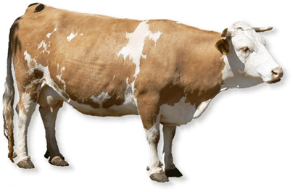
SIĞIRLAR
Sığırlar, grup düzeni ile yaşayan ve bu düzen içinde lideri takip eden sosyal hayvanlardır. Grup halinde olmayı tercih ederler, çünkü grup içinde yırtıcı hayvanları fark etme şansı birey olarak fark etmekten daha kolaydır. Bu nedenle, sürüden ayrılarak izole edilen sığırlar strese girmektedir. Bu hayvanlar strese girdiklerinde devamlı olarak mölemekte, boynuzlama veya tekmeleme davranışları sergileyebilmektedir. Kuyruk, sığırların ruh halini göstermesi açısından oldukça önem taşımaktadır. Normal bir ruh haline sahip bir hayvanda rahat bir pozisyonda ve aşağıda tutulurken stresli bir hayvanda bacakların arasına sıkıştırılmıştır. Alçak pozisyonda tutulan baş ve kulaklar sığırlarda stresin göstergesidir

Slide 18
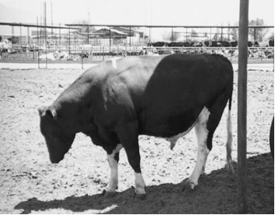
Boğalara özellikle stresli iken yaklaşmak tehlike arz etmektedir. Boğalarda stres işaretleri şunlardır:
Başı alçak pozisyonda tutma
Başı yanlara sallama
Sırtını kamburlaştırma
Yeri eşeleme
Sırt tüylerini dikleştirme
Böyle bir durumla karşı karşıya kalındığında sakin kalmak ve bakışlar boğadan ayrılmayacak şekilde ondan yavaşça uzaklaşmak gerekmektedir.

Slide 19
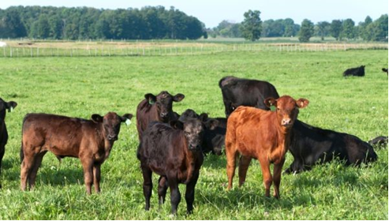
Sığırlar, yaklaşan insanların hareketlerini belirli bir mesafeye gelene kadar gözlemler sonra da kaçarak uzaklaşırlar. Yani bir sığırın insandan uzaklaşması, onun kaçış bölgesine girildiğini göstermektedir. Kaçış alanı veya güvenli alan, sığırın kendini güvende hissettiği bölgedir ve temel olarak kaçmadan önce insanların hayvanlara ne kadar yaklaşabileceğinin bir göstergesidir. Kaçış bölgesinin genişliği söz konusu hayvanın evcilleştirilme derecesine bağlıdır. Örneğin süt ineklerinde bu alan yaklaşık olarak 2 metredir. Sığırlarla bir aradayken yavaş hareket etmek ve sabırlı olmak önem taşımaktadır. Kolların sallanması ve hızlı hareket etme sığırları korkutabilmektedir. Sığırlara yaklaşırken onlarla konuşarak geldiğinizi hayvanlara duyurmanız gerekmektedir. Sığırlara kör noktalarına denk gelmesi nedeni ile arkadan yaklaşmamak gerekmektedir.

Slide 20
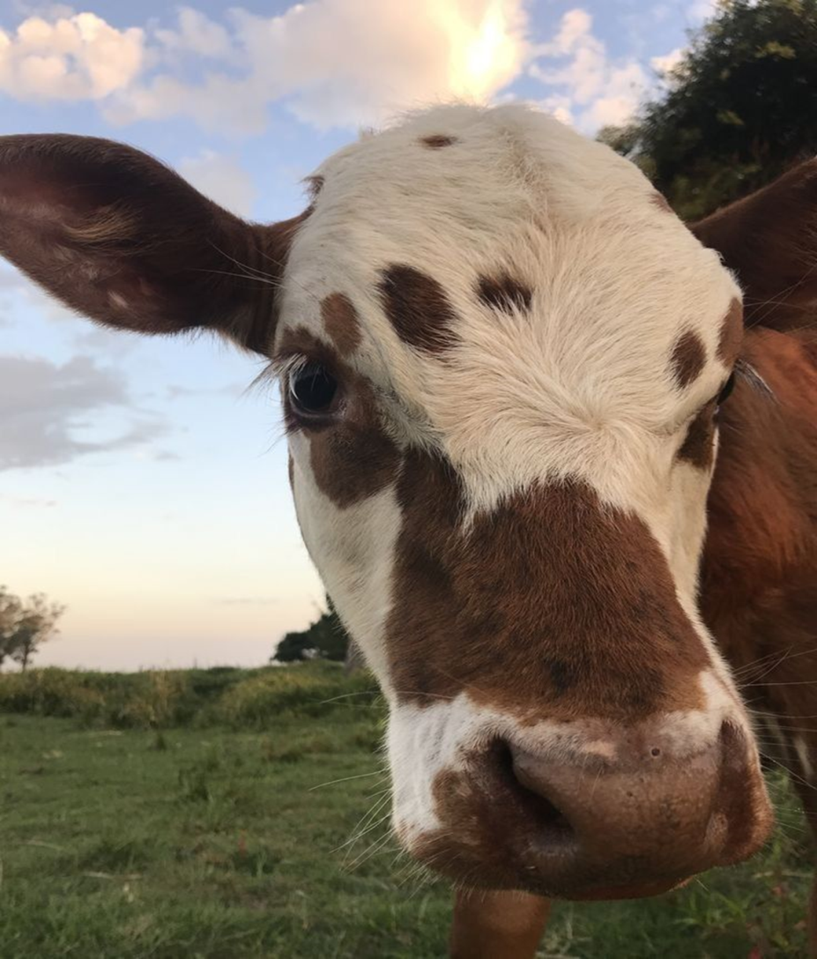
TEŞEKKÜRLER

